Slide 1
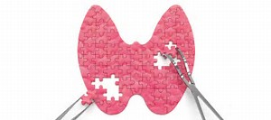
هورمون های تیروئیدی
سارینا الماسی
مهرماه 1396

Slide 2
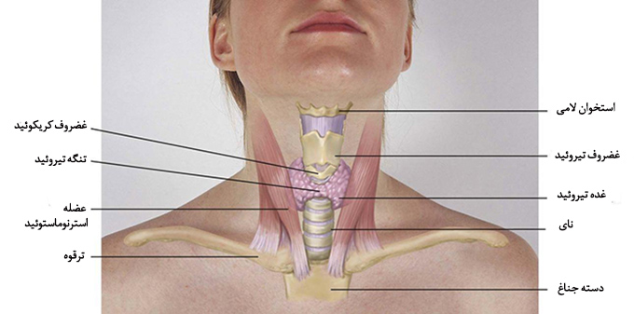
آناتومی غده تیروئید
غده تیروئید پروانه‌ای شکل بوده و در قسمت عرضی حنجره در جلو گلو قراردارد.
این غده جزء بزرگترین غدد اندوکرین بوده که از دو لوب تشکیل شده است. وزن آن حدود 25گرم است.
در قسمت مرکزی دارای ایسموس (تنگه) بوده که سبب اتصال دو لوب تیروئیدی به یکدیگر می‌گردد.
غده‌ی تیروئید دارای دو نوع سلول می‌باشد:1- سلول‌های فولیکولی2- سلول‌های پارافولیکولی(سلول‌های c)

Slide 3
وظیفه غده تیروئید:
کار غده تیروئید تنظیم سوخت و ساز بدن و رشد انسان است؛ به علاوه در تنظیم آب و الکترولیت ها تاثیر می گذارد و به طور کلی با عملکرد تمامی سیستم ها به خصوص مغز، اعصاب و قلب رابطه
مستقیم دارد.
مهم ترین وظیفه آن تاثیر روی سیستم سوخت و ساز بدن است.

Slide 4
هورمون‌های تیروئید
هورمون‌های غده ی تیروئید شامل:
T4(تترا یدوتیرونین)
T3(تری یدو تیرونین)
RT3(تری یدوتیرونین معکوس)
کلسی تونین

Slide 5
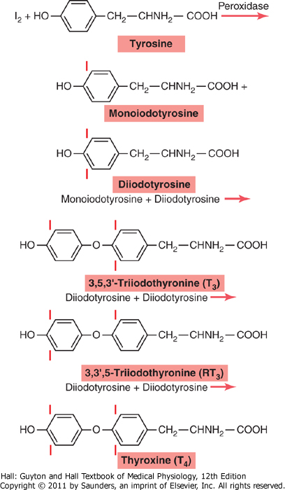
سنتز هورمون های تیروئیدی
یدUptake1-
2- خارج شدن ید از حالت یونیزه
(Iodination3-ید دار شدن(
)Coupling4-جفت شدن (
T4,T35-ترشح

Slide 6
انتقال هورمون‌های تیروئیدی در خون
هورمون‌های تیروئیدی در خون به دو فرم آزاد و متصل به پروتئین انتقال میابند.
این هورمون‌ها به سه نوع پروتئین پلاسمایی متصل میشوند که عبارتند از:
)TBGگلوبین متصل شونده به تیروکسین( 1-
2-آلبومین
)TBPA3-پره‌آلبومین متصل شونده به تیروکسین (

Slide 7
تنظیم هورمون‌های تیروئید
ترشح T3و T4 از غده ی تیروئید توسط هورمون محرک تیروئید (TSH) کنترل می شود.
TSH که از غده هیپوفیز قدامی ترشح می شود سرعت آزاد سازی هورمون های تیروئید را کنترل می کند.
میزان ترشح TSH نیز براساس غلظت خونی هورمون های تیروئید تنظیم می شود.
هورمون آزاد کننده تیروتروپین (TRH ) که از هیپوتالاموس ترشح می شود، آزاد سازی TSH از غده هیپوفیز را تحت تاثیر قرار می دهد .

Slide 8
علت درخواست تست‌های تیروئید
انجام چک آپ‌های دوره‌ایی
علائم کم‌کاری و پرکاری تیروئید
سریع و نامنظم شدن ضربان قلب
تورم یا برآمدگی در قسمتی از گردن
مشکلات باروری،غیرطبیعی بودن سیکل قاعدگی،سقط مکرر،کاهش میل جنسی
برنامه ریزی برای بچه دار شدن
پوکی استخوان(شکنندگی یا نازک شدن استخوان‌ها)
سابقه خانوادگی

Slide 9
شرایط آزمایش هورمون‌های تیروئید
نیازی به ناشتا بودن ندارد ولی بدلیل تاثیرکدورت ناشی از ازخوردن چربی‌ها بر نتایج آزمایش،حداقل سه ساعت قبل از آزمایش غذا میل نفرمایید.
بعد از اعمال جراحی بدلیل استرس‌های شدیدی که به بیمار وارد میشودسطح هورمون‌های تیروئیدی در بیشتر موارد کاهش میابد،بنابراین تا 2 هفته بعد از جراحی از انجام این آزمایشات خودداری نمائید.
مصرف هروئین هم سبب افزایش غلظت هورمون های تیروئیدی می‌شود.
مصرف قرص های ضدبارداری ،آمیودارون وید سبب افزایش این هورمون‌ها می‌شود.
داروهای مورد استفاده برای درمان اختلالات تیروئید، خصوصا هنگامی که دوز مصرف بیش از اندازه کم یا زیاد باشد

Slide 10
تست‌های ارزیابی بیماری‌های تیروئید
TSH1-اندازه گیری
T3/FT3 T4/FT42-اندازه گیری سطح
(Free thyroid index)FTI3-اندازه گیری
(T3 Resin uptake)T3RU4-

Slide 11
سایر تست‌های ارزیابی تیروئید
RIU(Radioactive iodine uptake)
)TGتیروگلوبین)
اسکن تیروئید
سونوگرافی تیروئید
آنتی بادی علیه TPO
Thyroid Stimulating Ig) TSI)
TBII(TSH Binding Inhibitor)

Slide 12
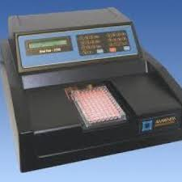
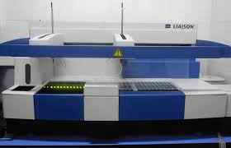
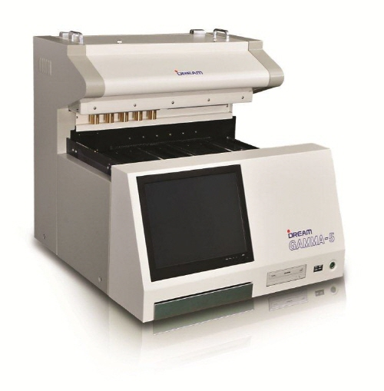
روش های اندازه گیری هورمون های تیروئید
الایزا
دستگاه گاما
دستگاه لیازون

Slide 13
مقادیرنرمال تست های تیروئیدی
TSH = 0.5-4.5 uIU/ML
TotalT3 =90-180 ng/dl
Free T3= 2.3-4.2 pg/ml
TotalT4 =4.4-12.5 ug/dl
FreeT4= 0.8-1.8 ng/dl
T3RU = %35-25
Anti TPO <35
RIU =20-25%
FTI =4.6-10.9 mg/dl

Slide 14
بیماری‌های غده‌ی تیروئید
(hypothyroidism)1- کم‌کاری تیروئید
(hyperthyroidism)2- پر‌کاری تیروئید
)hyperthyroxinemia (TBG3-افزایش
)Hypothyroxinemia(TBG4-کاهش
)RTH5-سندرم مقاومت به هورمون‌های تیروئید(
)FDH6-هایپر تیروکسینمی دیس آلبومینمیک فامیلی(
(goiter) 7-گواتر

Slide 15
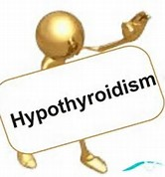
کم کاری تیروئید
نوع اولیه
نوع ثانویه
نوع ثالثیه

Slide 16
علل کم‌کاری تیروئید
بیش از 90 درصد موارد کم‌کاری تیروئید ناشی از دو عامل زیر است:
1- تخریب خودایمنی غده تیروئید که در بیماری هاشیموتو دیده میشود.
2- جراحی ویا اشعه درمانی جهت درمان پر‌‌‌کاری تیروئید

Slide 17
سایرعلل کم‌کاری تیروئید
کم‌کاری تیروئید گذرا به علت درمان دارویی
نقایص مادرزادی
پرتو درمانی سرطان های سر و گردن
کمبود ید
شروع خودبخودی

Slide 18
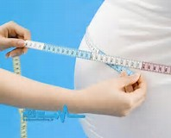
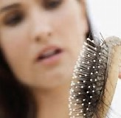
علائم بالینی کم‌کاری تیروئید
بی‌حالی و خستگی
عدم تحمل سرما
افزایش وزن
کاهش ضربان قلب
کاهش فشار خون
پوست خشک و خشن
ریزش مو
شکنندگی ناخن ها

Slide 19
علائم دیگر مرتبط از جمله:
کم خونی
اختلال ذهنی
یبوست
سفتی عضله
گالاکتوره(خروج شیر از پستان)
یافته آزمایشگاهی مرتبط با متابولیسم لیپیدها در کم‌کاری تیروئید :1-افزایش کلسترول تام 2- LDL-C

Slide 20
اغمای میگزدم
درموارد بسیار نادر، کم‌کاری شدید تیروئیدممکن است منجر به یک بیماری مهلک به نام کمای میگزودم شود.در این بیماری سطح هورمون‌های تیروئید بسیار پایین می‌آید و باعث بروز عوارضی مانند گیجی،هیپوترمی و خواب آلودگی می‌گردد.
این بیماری معمولا با داروی جایگزین هورمون تیروئید،به صورت تزریق مستقیم به ورید،درمان می‌شود.

Slide 21
عوارض کم کاری تیروئید در دوران بارداری
زایمان زود رس
سقط جنین به خصوص در 3ماهه اول بارداری
احتمال پره اکلامپسی
اختلالات رشد در کودک
بروز اختلالات شناختی و عصبی در جنین
عوارضی مانند کاهش آهن بدن
بروز بیماری تیروئید در جنین و نوزاد

Slide 22
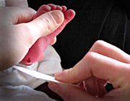
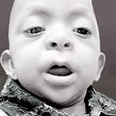
کم‌کاری تیروئید در نوزادان
در نوزادان ممکن است کم کاری تیروئید به صورت مادرزادی ظهور کندعدم تشخیص کم کاری تیروئید و درمان به موقع این بیماری در روزهای اولیه عمرو ادامه کم کاری تیروئید سبب اختلال شدید در رشد ذهنی و جسمی و عقب افتادگی ذهنی و اختلالات بدنی فرد می‌شود که به آن کرتینیسم (Cretinism ) می‌گویند.

Slide 23
درمان کم کاری مادرزادی تیروئید
خوشبختانه، اگر این بیماری زود تشخیص داده شود، درمانش فقط با خوردن قرص خوراکی لووتیروکسین انجام می‌گیرد که بر اساس
وزن نوزاد، پزشک مقدار مصرف این قرص را تعیین می‌کند.
بهترین زمان درمان این بیماری روز های اول تولد به خصوص تا شش هفتگی می باشد.

Slide 24
یافته‌های آزمایشگاهی
1- کم‌کاری اولیه تیروئید:
FT3 FT4 TSH T3RU FTI T4 T3
2- بیماری هاشیموتو:
FT3 FT4 TSH T3RU FTI T4 T3
Anti TPO +

Slide 25
مرحله ساب کلینیکال:
TSH T4
برای بررسی آینده هاشیموتوAnti TPOاندازه گیری
درکم‌کاری ثانویه(ناشی از آسیب هیپوفیز)وثالثیه (ناشی ازآسیب هیپوتالاموس)
پایین یا نزدیک به مقدار طبیعی می‌باشد.TSHمقدار

Slide 26
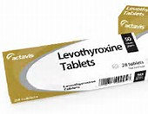
درمان
درمان کم‌کاری تیروئید،تجویز خوراکی هورمون های که
در بافت(T4تیروئید است که عمومی ترین آنها لووتیروکسین(
تبدیل می‌شود.T3های محیطی به
دوز میانگین در بالغین 1.6میکروگرم به ازای کیلوگرم وزن بدن
است.
باید به طور مداوم اندازه گیری شود تا کفایتTSHغلظت های
درمان نشان داده شود.

Slide 27
رژیم‌های غیردارویی
آزمایشهای منظم ، وضعیت ورزش منظم و رژیم غذای پرفیبر برای این بیماران توصیه می‌گردد. غذاهای دریایی ، انواع سبزیجات ، لبنیات و تخم مرغ که حاوی مقادیر متفاوتی از ید هستند نیز برای آنان مفید است.
مصرف زیاد کلم ، شلغم ، هلو ، بادام زمینی ، دانه‌های سویا و اسفناج به آنان توصیه نمی‌شود و باید مصرف این نوع مواد غذایی را محدود نمایید.

Slide 28
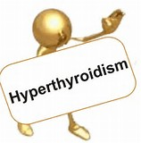
پرکاری تیروئید
علل افزایش هورمونهای تیروئیدی عبارتند از:
1-هیپرتیروئیدی اولیه
بیماری گریوز
آدنوم سمی
گواتر مولتی ندولر سمی(MNG)

Slide 29
2- هیپرتیروئیدی ثانویه:
تیروتوکسیکوز حاملگی
تومورهای مترشحه HCG
آدنوم هیپوفیزی مترشحه TSH

Slide 30
3- تیروئیدیت
حاد
تحت حاد
مزمن
4- مصرف ید و داروهای حاوی ید مانند آمیدارون
5-مصرف زیادT3وT4

Slide 31
علائم بالینی پرکاری تیروئید
افزایش اشتها
کاهش وزن
کاهش تحمل گرما
خستگی
اسهال
پوست گرم ومرطوب
تپش قلب
کاهش میل جنسی واختلالات قاعدگی
اختلالات تنفسی
تحریک پذیری
اضطراب

Slide 32
یافته های آزمایشگاهی در پرکاری تیروئید
1-کاهش کلسترول تام
2-افزایش کلسیم و گلوکز
LDL-C3- کاهش

Slide 33
عوارض پر کاری تیروئید در بارداری
بروز بیماری تیروئید در جنین و نوزاد
احتمال بروز زایمان زودرس
بالارفتن احتمال سقط خود به خودی
مرگ داخل رحمی جنین
متولد شدن نوزاد نارس
متولد شدن نوزاد با وزن کم
احتمال پره اکلامپسی (فشار خون بارداری و مسمومیت بارداری)

Slide 34
یافته های آزمایشگاهی
1-پر‌کاری اولیه تیروئید:
FT3 FT4 TSH T3RU FTI T4 T3
TSIوAnti TPO+در بیماری گریوزعلاوه بر یافته های بالا
:T32-تیروتوکسیکوز
T3 T4/FT4 TSH

Slide 35
باشد ممکن است به دلیل تداخل با FT4/T4و TSHدرصورتی که
واکنش ایمونواسی باشد و نیاز به تکرار آزمایش می‌باشد.
4-ساب کلینیکال پرکاری تیروئید:
TSH T4
برای بررسی آینده گریوزAnti TPOاندازه گیری

Slide 36
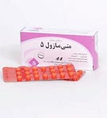
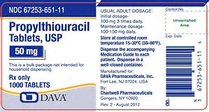
درمان
1-داروهای ضد تیروئیدی
پروپیل تیواورسیل (PTU)
داروی مناسبی برای دوران بارداری
متی مازول (تاپازول)
محلول اشباع یدید پتاسیم یا محلول لوگل
2-درمان پرکاری تیروئید با برداشت بافت پرکار از طریق جراحی یا رادیوتراپی

Slide 37
)TBGهایپرتیروکسینمیا(افزایش
:دراختلالات زیر دیده میشودTBGافزایش
حاملگی
دوران نوزادی
مصرف استروژن
تاموکسی فن
هپاتیت وسیروز
مصرف OCP

Slide 38
یافته‌های آزمایشگاهی در هایپرتیروکسینمیا
داریم،پس تیروئید موقتا فعالترمی‌شود تاجاهای خالیTBGوقتی افزایش
جدید را پر کند ودرنتیجه به طور خلاصه تغییرات آزمایشگاهی زیر دیده میشود:
FT3 FT4 TSH T3RU FTI T4 T3

Slide 39
)TBGهایپوتیروکسینمیا(کاهش
:دراختلالات زیر دیده میشودTBGکاهش
مصرف فنی توئین
افزایش آندروژن‌ها
مصرف کاربامازپین وکاشکسی
سندرم نفروتیک(دفعTBG از راه کلیه‌ها)
مصرف سالیسیلات و NSAID
در تمام حالاتی که سطحTBGتغییر میکند،اندازه گیری سطح آزاد
هورمونها ارجح یا بهتر از اندازه گیری سطح کل هورمون های تیروئید است.

Slide 40
یافته‌های آزمایشگاهی درهایپوتیروکسینمیا
در این حالت عکس اتفاقاتی که در هایپرتیروکسینمیا رخ می‌دهد اتفاق میفتد.
تغییرات آزمایشگاهی زیر دیده می‌شود:TBGپس ،در کاهش
FT3 FT4 TSH T3RU FTI T4 T3

Slide 41
)RTHسندرم مقاومت به هورمون‌های تیروئیدی(
است که با موتاسیون و فقدان عملکردADیک بیماری ارثی و گیرنده های هورمونهای تیروئید از نوع بتا همراه است.
مقاومت هورمونی در اینجانسبی است وبا افزایش سطح هورمون
تیروئید جبران میشود.
FT3 FT4 NLیا TSH T4 T3

Slide 42
علائم بالینی
گواتر
اختلال تمرکز
کاهش خفیفIQ
تاخیر بلوغ استخوانی
افزایش ضربان قلب
اختلال پاسخ به هورمون‌های تیروئید

Slide 43
درمان
در اکثر بیماران درمانی توصیه نمی‌شودولی در صورت شدید بودن علائم ،ایندرال تجویز میکنند.
)TRBژنDNAتشخیص قطعی آن با تست ژنتیک(آنالیز توالی
داده می‌شود.

Slide 44
)FDHهایپر تیروکسینمی دیس آلبومینمیک فامیلی(
است که در آن مولکول آلبومین به علت ADیک اختلال ارثی و
دارد.T4موتاسیون،تمایل شدیدی به باند شدن با
پس،تغییرات آزمایشگاهی در این اختلال به صورت زیر است
FT3 FT4 TSH T3RU T4 T3
ملاک است که اگر TT3ازهایپرتیروکسینمیا FDHبرای افتراق
بالا بود هایپرتیروکسینمیا میباشد.

Slide 45
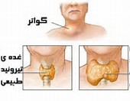
(goiter)گواتر
بزرگ شدن غده تیروئید گواتر نامیده میشود که ممکن است مرتبط با پرکاری،کم‌کاری یا حالت طبیعی تیروئید(یوتیروئید) باشد.

Slide 46
اگر 5درصد مردم یک منطقه به گواتر مبتلا باشند تحت عنوان
گواتر اندمیک شناخته میشود،که شایعترین نوع گواترمی‌باشد.
علل:
کمبود ید
مصرف زیاده از حد مواد گواتر زا
این گواترها معمولا به جز تورم در ناحیه گردن، فاقد علامت هستند
ولی در صورت بزرگی بیش از حد غده تیروئید ممکنه روی نای فشار وارد کنند

Slide 47
تشخیص:آزمایش ادرار
یددربدن بود یعنی میزان10Mg/dlاگرمیزان ید در ادراربیشتر از
کافی می‌باشد.
درمان:
اصلاح کمبود ید
عمل جراحی ( تجویز دارو ضد تیروئیدی قبل از عمل )

Slide 48
بررسی چند مورد
بیماری با علائم تعریق و کاهش وزن و تپش قلب مراجعه نموده است و نتایج آزمایشات او به صورت زیر می‌باشد:
T3 T4 TSH RIU=65%
Anti TPO +
تشخیص چیست؟
با توجه به علائم بالینی و نتایج به دست آمده از آزمایشات بیمار مبتلا به پرکاری تیروئیداتوایمیون (بیماری گریوز)می‌باشد.

Slide 49
خانم بارداری با علائم اضطراب،تپش قلب ،تعریق ،خستگی و تنگی نفس به آزمایشگاه مراجعه نموده است و در آزمایشات TT4 بالایی دارد.
آیا با اطمینان می‌توان گفت او مبتلا به پرکاری تیروئیداست؟
خیر.ممکن است این افزایش به دلیل اثرTBG باشد هرچند معیار اصلی عملکرد تیروئید TSH است ولی در دوران بارداری میزان آن افت پیدا میکند و به دلیل اثرTBG میزان TT4 افزایش میابد
برای تشخیص بهتر سطح FT3 FT4را اندازه گیری میکنیم چون ممکن است فرد اصلا مشکل تیروئید نداشته باشد.

Slide 50
نتایج آزمایش آقایی 52 ساله مبتلا به بیماری سیروز کبدی ،به شرح زیر می‌باشد
T3 T4 TSH T3RU
FTI FT3 FT4
تشخیص چیست؟
هایپرتیروکسینمیا
داریم،پس تیروئید موقتا فعالترمی‌شود تاجاهای خالیTBGوقتی افزایش جدید را پر کند.
بنابراین میزان T4T3افزایش میابدو بقیه مواردنرمال می‌باشد.

Slide 51
بیماری با علائم پرکاری تیروئید و نتایج آزمایشگاهی زیر مراجعه نموده است
T3 T4 TSH RIU=2%
تشخیص چیست؟
با توجه به پایین بودن میزان RIU ،تیروئیدیت تحت حاد یا تیرو توکسیکوز ساختگی مطرح می‌شود و برای افتراق این دو از هم ازتست TG استفاده می‌شود به این صورت که اگر TG بالا بود بیمار مبتلا به تیروئیدیت می‌باشد ودر صورت پایین بودن تشخیص به نفع تیروتوکسیکوز ساختگی خواهد بود.

